Slide 1




3.4 영화 리뷰 분류:
이진 분류 예제
2018305013 김아름

Slide 2

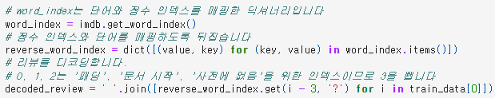
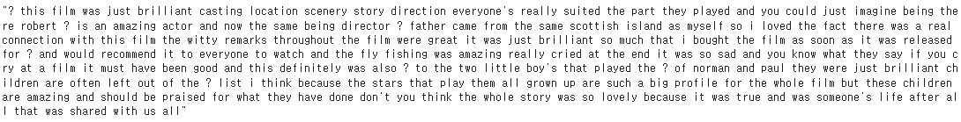
3.4.1 IMDB 데이터셋
2종 분류(two-class classification)
이진 분류(binary classification)
리뷰 텍스트를 기반으로 영화 리뷰를 긍정(positive) / 부정(negative)로 분류하는 방법
리뷰 5만개의 데이터셋
훈련 데이터
테스트 데이터
긍정
부정
긍정
부정
IMDB 데이터셋 로드
리뷰(단어 인덱스의 리스트) 목록
훈련 데이터에서 가장 자주 나타나는 단어 1만개
긍정(1)과 부정(0)의 리스트

Slide 3
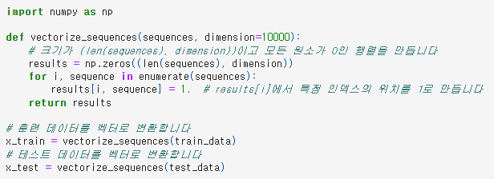


3.4.2 데이터 준비
데이터 ⇒ 숫자 리스트 ⇒ 텐서
같은 길이가 되도록 리스트에 패딩(padding) 추가, (samples, sequence_length) 크기의 정수 텐서로 변환
이를 다룰 수 있는 층을 신경망의 첫 번째 층으로 사용
리스트를 원-핫 인코딩(one-hot encoding)하여 0과 1의 벡터로 변환.
이를 다룰 수 있는 Dense 층을 신경망의 첫 번째 층으로 사용
원-핫 벡터

Slide 4
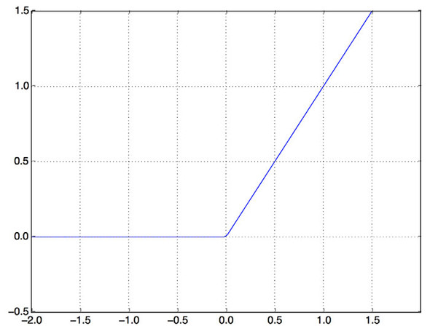
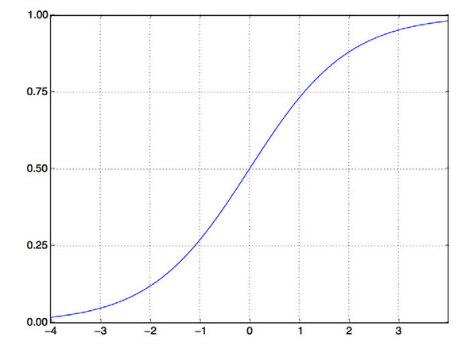
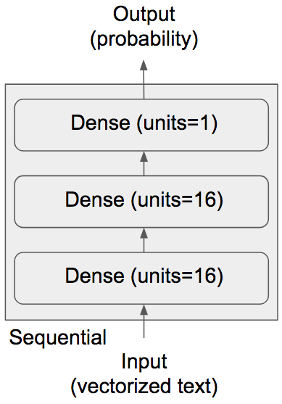
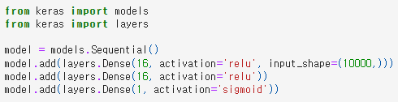
3.4.3 신경망 모델 만들기
relu
16개의 은닉 유닛을 가진 2개의 은닉 층
현재 리뷰의 감정을 스칼라 값의 예측으로 출력하는 세 번째 층
sigmoid
은닉 유닛(hidden unit) 개수
하나의 은닉 유닛 ⇒ 하나의 차원
고차원 ⇒ 더욱 복잡한 표현 학습 가능 & 계산 비용 ↑, 원하지 않는 패턴 학습

Slide 5


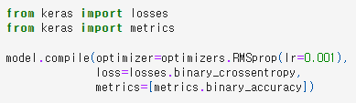
3.4.3 신경망 모델 만들기
이진 분류 문제 & 신경망의 출력이 확률이므로
크로스엔트로피(crossentropy)
확률을 출력하는 모델을 사용할 때 최적. 정보 이론(Imformation Theory) 분야에서 온 개념으로 확률 분포 간의 차이를 측정 (여기서는 원본 분포와 예측 분포 사이를 측정)
옵티마이저의 매개변수를 바꾸고 싶을 때
옵티마이저 파이썬 클래스를 사용해서 객체 직접 만들어 매개변수에 전달
자신만의 손실 함수, 측정 함수를 전달하고 싶을 때
loss와 metrics 매개변수에 함수 객체 전달

Slide 6


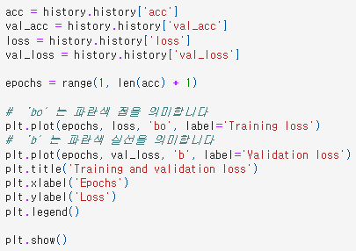
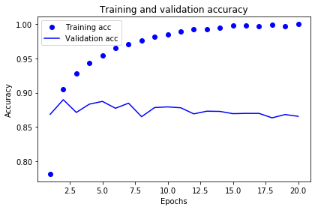
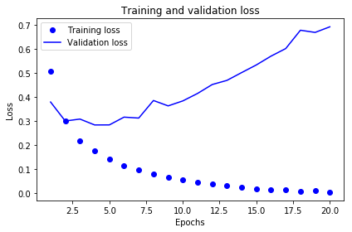
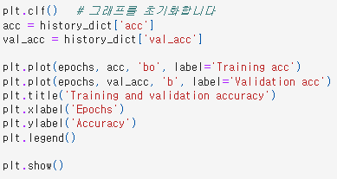
3.4.4 훈련 검증
10,000개를 원본 훈련 데이터에서 떼어 검증 세트 만들기
모델 훈련하기
512개의 샘플씩 미니 배치 만들어 20번의 에포크 동안 훈련
훈련과 검증 정확도 그리기
훈련과 검증 손실 그리기
⇒ 과대적합(overfitting)

Slide 7
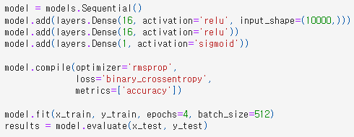

3.4.4 훈련 검증
과대적합 방지 위해 세 번째 에포크 이후 훈련 중지
87% 정확도 달성

Slide 8
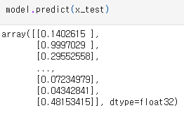
3.4.5 훈련된 모델로 새로운 데이터에 대해 예측하기
3.4.6 추가 실험
3.4.7 정리
원본 데이터를 신경망에 텐서로 주입하기 위해서는 많은 전처리가 필요. 단어 시퀀스는 이진 벡터로 인코딩될 수 있고 다른 인코딩 방식도 있다.
Relu 활성화 함수와 함께 Dense 층을 쌓은 네트워크는 여러 종류의 문제에 적용 가능
이진 분류 문제에서 네트워크는 하나의 유닛과 sigmoid 활성화 함수를 가진 Dense 층으로 끝나야 함. 이 신경망의 출력은 확률을 나타내는 0과 1 사이의 스칼라 값
이진 분류 문제에서 사용할 손실 함수는 binary_crossentropy
Rmsprop 옵티마이저는 문제에 상관없이 일반적으로 좋은 선택
훈련 데이터의 성능이 향상되며 과대적합이 나타나 본적 없는 데이터에서는 결과가 점점 나빠질 수 있음. 항상 훈련 세트 이외의 데이터에서 성능을 모니터링 해야 함
2개의 은닉 층 대신 1개 또는 3개의 은닉 층 사용
층의 은닉 유닛을 추가하거나 줄이기(32개 / 64개)
binary_crossentropy 대신 mse 손실 함수 사용
relu 대신 tanh 활성화 함수 사용
1 -> 양성(positive) : 예측하려는 대상 (긍정 리뷰)
0 -> 음성(negative)

Slide 9
3.5 뉴스 기사 분류:
다중 분류 문제
2018305013 김아름

Slide 10
3.5 뉴스 기사 분류: 다중 분류 문제
다중 분류(multiclass classification)
로이터 뉴스를 46개의 상호 배타적인 토픽으로 분류하는 신경망
클래스가 많다.
단일 레이블 다중 분류
(single-label, multiclass classification)
각 데이터 포인트가 정확히 하나의 범주로 분류됨.
다중 레이블 다중 분류
(multi-label, multiclass classification)
각 데이터 포인트가 여러 개의 범주(토픽)에 속할 수 있음.

Slide 11





3.5.1 로이터 데이터셋
46개의 토픽
각 토픽은 훈련 세트에 최소 10개의 샘플을 가지고 있음
가장 자주 등장하는 단어 1만 개로 제한
훈련 샘플 8,982개
IMDB 리뷰처럼 각 샘플은 정수 리스트(단어 인덱스)
테스트 샘플 2,246개
로이터 데이터셋을 텍스트로 디코딩
샘플에 연결된 레이블은 토픽의 인덱스
0-45 정수

Slide 12
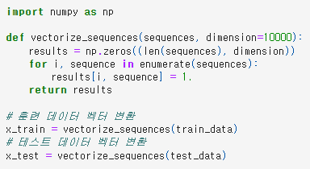
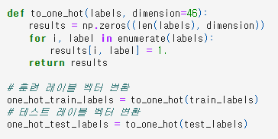

3.5.2 데이터 준비
데이터를 벡터로 인코딩
레이블의 리스트 ⇒ 정수 텐서
⇒ 원-핫 인코딩
원-핫 인코딩이 범주형 데이터에 널리 사용되기 때문에 범주형 인코딩(categorical encoding)이라고도 불린다.
(각 레이블의 인덱스 자리는 1, 나머지는 모두 0인 벡터)

Slide 13
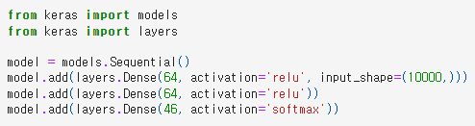

3.5.3 모델 구성
영화 리뷰 분류 : 0(부정) / 1(긍정) => 출력 클래스 2개
뉴스 기사 분류 : 0, 1, 2… 45 => 출력 클래스 46개
Dense 층 쌓기 ⇒ 한 층이 일부 정보 누락 -> 다음 층에서 복원할 방법이 없음
정보의 병목(information bottleneck)
16차원 공간은 46개의 클래스 구분하기에 제약이 큼. 64개의 유닛 사용
마지막 Dense 층의 크기가 46.
각 입력 샘플에 대해 46차원의 벡터를 출력한다는 뜻
마지막 층에 softmax 활성화 함수 사용.
각 입력 샘플마다 46개의 출력 클래스에 대한 확률 분포를 출력. 즉 46차원의 출력 벡터를 만들며 output[i]는 어떤 샘플이 클래스 i에 속할 확률.
네트워크가 출력한 확률 분포와 진짜 레이블의 분포 사이 거리 측정.
두 분포 사이의 거리를 최소화하면 진짜 레이블에 가까운 출력 내도록 모델 훈련 가능
모델 컴파일

Slide 14

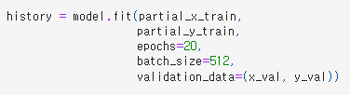
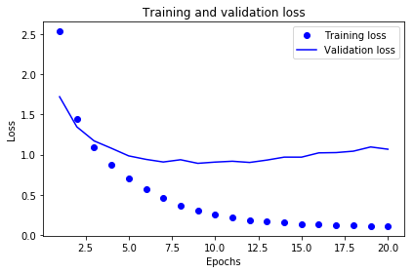
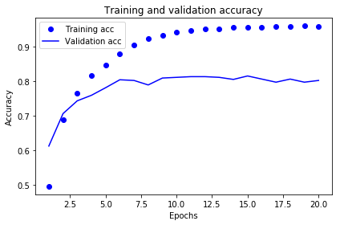
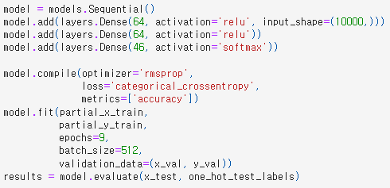

3.5.4 훈련 검증
검증 세트
훈련 세트

Slide 15





3.5.5 새로운 데이터에 대해 예측하기 3.5.6 레이블과 손실을 다루는 다른 방법
모델 객체의 predict 메서드는 46개의 토픽에 대한 확률 분포 반환
레이블을 정수 텐서로 변환
새로운 데이터에 대해 예측
predictions의 각 항목은 길이가 46인 벡터
categorical_crossentropy (범주형 인코딩 레이블)대신 sparse_categorical_crossentropy(정수 레이블) 사용
벡터의 원소의 합은 1
가장 큰 값이 예측 클래스. 즉 가장 확률이 높은 클래스

Slide 16
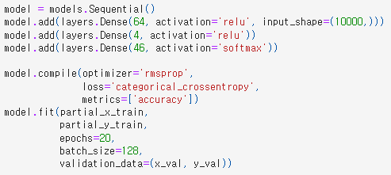
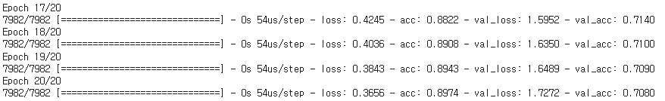
3.5.7 충분히 큰 중간층을 두어야 하는 이유
마지막 출력인 46차원보다
중간층의 히든 유닛이 훨씬 적게 된다면?
78% => 71%
많은 정보를 중간층의 저차원 표현 공간으로 압축하려 했기 때문
정보의 병목(information bottleneck)

Slide 17
3.5.8 추가 실험 3.5.9 정리
N개의 클래스로 데이터 포인트를 분류하려면 네트워크의 마지막 Dense 층의 크기는 N이어야 한다.
단일 레이블, 다중 분류 문제에서는 N개의 클래스에 대한 확률 분포를 출력하기 위해 softmax 활성화 함수를 사용해야 한다.
범주형 크로스엔트로피는 모델이 출력한 확률 분포와 타깃 분포 사이의 거리를 최소화한다.
다중 분류에서 레이블을 다루는 두 가지 방법이 있다.
레이블을 범주형 인코딩 / 원-핫 인코딩으로 인코딩하고 categorical_crossentropy 손실 함수를 사용한다.
레이블을 정수로 인코딩하고 sparse_categorical_crossentropy 손실 함수를 사용한다.
많은 수의 범주를 분류할 때 중간층의 크기가 너무 작아 네트워크에 정보의 병목이 생기지 않도록 해야 한다.
더 크거나 작은 층 사용. (32개 / 128개의 유닛 …)
2개 대신 1개나 3개의 은닉 층 사용

